Slide 1
Cannon Tetris
Наумов Михаил

Slide 2
Введение
Идея проекта «Cannon Tetris» заключается в создании компьютерной игры, на основе обычного Тетриса, но с глобальным отличием.
Игрок после каждых успешных установок 10 фигур может созать свою собственную фигуру, нарисовав её на специальном поле.

Slide 3
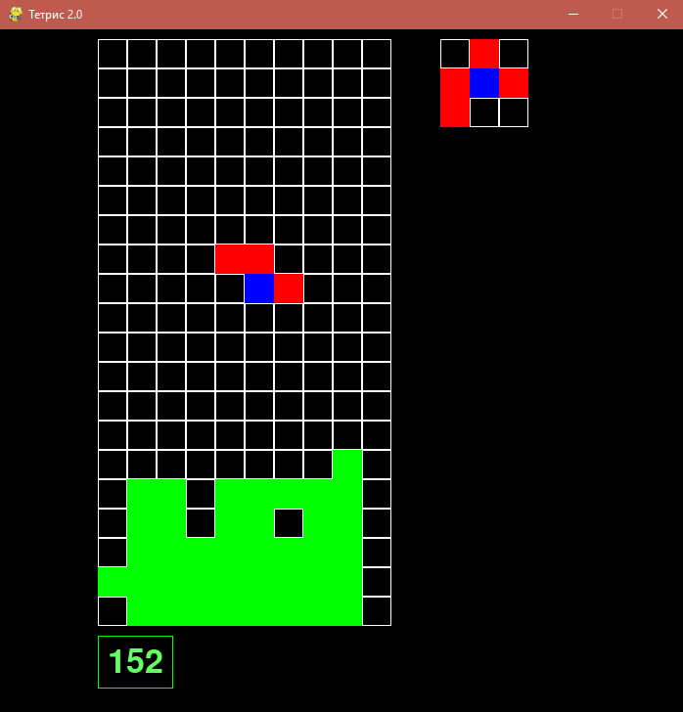
Фигура,
Нарисованная
пользователем
Летящая фигура
Установленные
фигуры
Счёт

Slide 4
Описание реализации
В проетке есть всего 3 класса:
Класс игрового поля
Класс поля для рисования фигуры
Класс для спрайта «Game Over»
В основе проекта лежит библиотека «Pygame»
Для основных фигур была использована база данных sqlite и обычные txt файлы в которых записана каждая фигуре в формате символов

Slide 5
Дальнейшее развитие проекта
В дальнейшем я планирую:
Добавить в игру больше спрайтов
Создать окно «Следующей фигуры»
Получше разукрасить все фигуры

Slide 6
Вывод
Я, как мне кажется, успешно научился работать с библиотекой «Pygame»

Slide 7
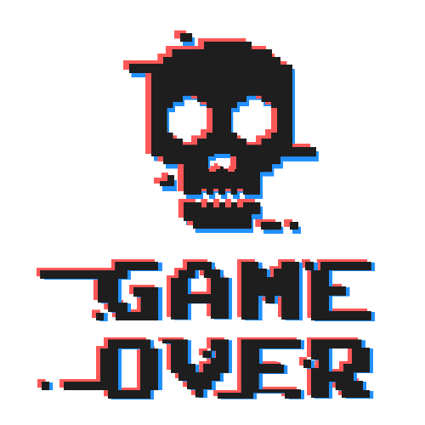
Спасибо за внимание!

